Slide 1
Λοξοδρομικα προβληματα

Slide 2
περιεχομενα
Τι ειναι η λοξοδρομια
Μεθοδοσ επιπεδου τριγωνου
Επιλυση προβληματοσ
Μεθοδοσ αυξομερων πλατων
Επιλυση προβληματοσ

Slide 3
εισαγωγη
Στην ανάγκη να ταξιδέψουμε τον κόσμο μέσω θαλάσσης, παρουσιάζονται διάφορες υπολογιστικές δυσκολίες.
Το σχήμα της γης δεν διευκολύνει να αποτυπωθεί εύκολα και χωρίς παραμορφώσεις σε ένα επίπεδο ο πλους.
Με ποιον τρόπο θα υπολογίσουμε την απόσταση και την πορεία μας από έναν τόπο στον άλλο αφού η γη είναι σφαιρική;

Slide 4
Οι διαφορετικεσ μορφεσ πλου

Slide 5
Ορθοδρομικοσ πλουσ
Ο Πλους ο οποίος ακολουθεί τον μέγιστο κύκλο μεταξύ δύο σημείων πάνω στην γη.
Για μεγάλες αποστάσεις είναι ο συντομότερος δρόμος.
Είναι περίπλοκος ο υπολογισμός του αφού ο ναυτιλόμενος θα πρέπει διαρκώς να μεταβάλει την πορεία του πλοίου του ώστε να ακολουθεί τον κύκλο μεγίστου.

Slide 6
λοξοδρομικοσ πλουσ
Ο Πλους ο οποίος ακολουθεί σταθερή γωνία από το σημείο αναχώρησης έως το σημείο άφιξης. Στην πραγματικότητα είναι μία καμπύλη στην επιφάνεια της γης η οποία σχηματίζει ίδια γωνία με όλους τους μεσημβρινούς. Σχηματίζει μία σπείρα με κατεύθυνση τους πόλους
Δεν είναι ο συντομότερος δρόμος.
Ευκολότερο να τον υπολογίσουμε και να τον χαράξουμε στους ναυτικούς χάρτες
Είναι περίπλοκος ο υπολογισμός του αφού ο ναυτιλόμενος θα πρέπει διαρκώς να μεταβάλει την πορεία του πλοίου του ώστε να ακολουθεί τον κύκλο μεγίστου.

Slide 8
Λογιστικη επιλυση λοξοδρομικου πλου επιπεδου τριγωνου (plane sailing)

Slide 9
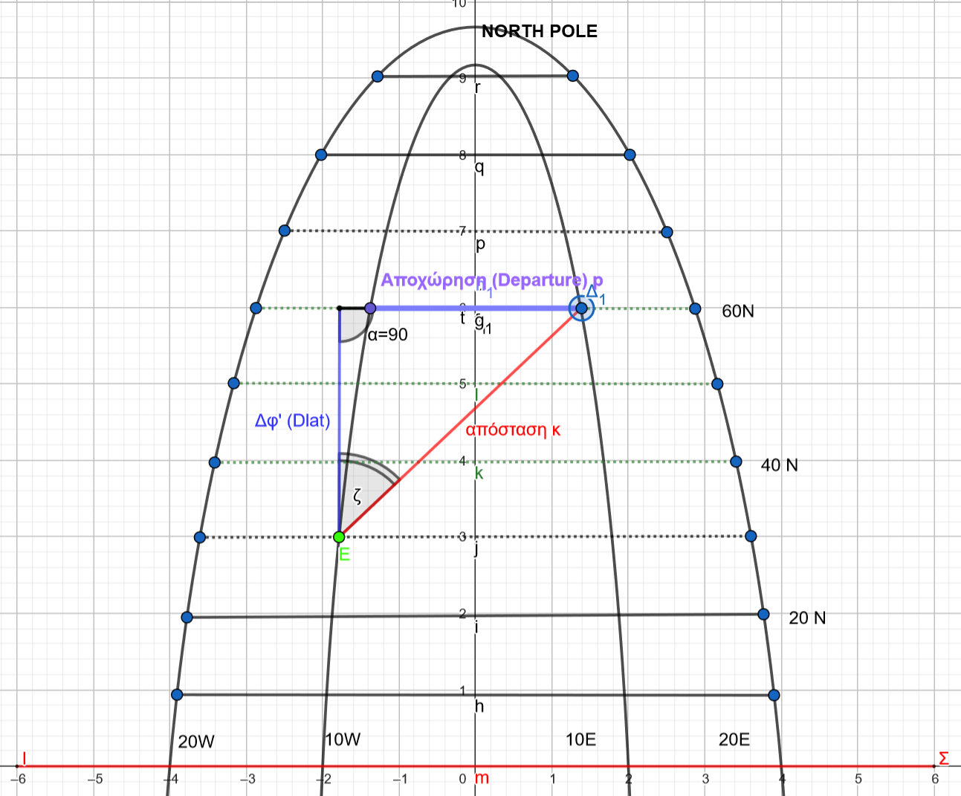
επεξηγηση
Κατά την μέθοδο αυτή θεωρούμε την γη επίπεδη και τους παράληλλους πλάτους να έχουν ίση απόσταση μεταξύ τους κι από τον ισημερινό.
Οι μεσημβρινοί όμως διαγράφουν έλλειψη με σημείο επαφής τους πόλους
Από το πλαϊνό σχήμα λαμβάνουμε ένα τρίγωνο με πλευρές
κ = πλεύσιμη απόσταση από την αναχώρηση
στην άφιξη.
Δφ’ = Η διαφορά μεταξύ πλατών
p= Η Αποχώρηση (Departure)

Slide 10
αποχωρηση
Όπως είπαμε πιο πριν, στην προβολή που χρησιμοποιούμε οι μεσημβρινοί διαγράφουν έλλειψη με σημείο επαφής τους πόλους.
Αυτό έχει σαν αποτέλεσμα οι διαφορές μεταξύ του μήκους να μην είναι σταθερές.
Αν παρατηρήσουμε το σχήμα απέναντι βλέπουμε ότι η Δλ’ μεταξύ 10W και 10E δεν έχει την απόσταση στο 20 Ν και στο 60 Ν (στο 60Ν είναι σημαντικά μικρότερη).
Γι’ αυτόν τον λόγο για να λύσουμε το ορθογώνιο τρίγωνο της λοξοδρομίας θα πρέπει να διορθώσουμε για την πιο πάνω παραμόρφωση χρησιμοποιόντας την αποχώρηση (p) η οποία μας δίδεται από τον τύπο:
$p=Δλ∗cos(mean latitude$)
Όπου: mean latitude = φ_{αναχώρησης} + φ_{άφιξης / 2}

Slide 11
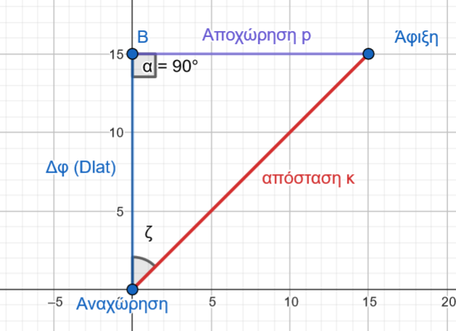
Εξαγωγη των τυπων
Από την τριγωνομετρία γνωρίζουμε ότι:
$$Υποτεινουσα=\frac{Βαση}{\cos{ζ}} =>κ=\frac{Δφ^{′}}{cosζ}$$
$$\cos{\begin{aligned}ζ=\frac{Βαση}{Υποτεινουσα}=>cosζ=\frac{Δφ′}{κ} \\ \end{aligned}}$$
$$tan\left(ζ\right)=\frac{Απεναντι_{Πλευρα}}{Βαση}=>tan\left(ζ\right)=\frac{p}{Δφ′}$$
$$sin\left(ζ\right)=\frac{Απεναντι_{πλευρα}}{Υποτεινουσα}=>sin\left(ζ\right)=\frac{p}{k}$$

Slide 12
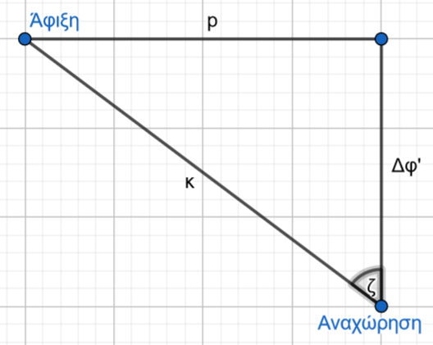
Επιλυση λοξοδρομικου προβληματοσ
Αναχωρούμε από στίγμα φ= 42˚ 30’.0 S λ=014˚ 30’.0 W για προορισμό με φ= 39˚ 30’.0 S λ=017˚ 30’.0 W.
Να βρεθούν η πορεία ζ και η απόσταση κ
Αρχικά θα πρέπει να βρούμε τις διαφορές πλάτους φ και μήκους λ καθώς και το μέσο πλάτος (mean latitude) ώστε να διορθώσουμε για την παραμόρφωση του μήκους.
Τις μοίρες των διαφορών τις μετατρέπουμε σε πρώτα (‘)
Φ_{αν} = 42˚ 30’.0 S | λ_{αφ} = 017˚ 30’.0 S | Φ_{αν} = 42˚ 30’.0 S
Φ_{αφ}= 39˚ 30’.0 S (-) | λ_{αν =} 014˚ 30’.0 S (-) | Φ_{αφ}= 39˚ 30’.0 S (+)
Δφ= 03˚ 00’.0 Ν | Δλ = 3˚ W | 82˚
Δφ’ = 180’ Ν | Δφ’ = 180’ W | Φ_{mean =} 41˚

Slide 13
Επιλυση λοξοδρομικου προβληματοσ
Αναχωρούμε από στίγμα φ= 42˚ 30’.0 S λ=014˚ 30’.0 W για προορισμό με φ= 39˚ 30’.0 S λ=017˚ 30’.0 W.
Να βρεθούν η πορεία ζ και η απόσταση κ
Δφ’ = 180’ Ν
Δλ’ = 180’ W
Φ_{mean =} 41˚
Βρίσκουμε την τιμή της αποχώρησης (p) από τον τύπο:
p = (Δλ’) * cos_{(Φmean)}
p= 180’ * cos(41˚) => p = 143.94 W

Slide 14
Επιλυση λοξοδρομικου προβληματοσ
Αναχωρούμε από στίγμα φ= 42˚ 30’.0 S λ=014˚ 30’.0 W για προορισμό με φ= 39˚ 30’.0 S λ=017˚ 30’.0 W.
Να βρεθούν η πορεία ζ και η απόσταση κ
Δφ’ = 180’ Ν
Δλ’ = 180’ W
Φ_{mean =} 41˚
p = 143.94’ W
Βρίσκουμε την τεταρτοκυκλική πορεία ζ χρησιμοποιώντας τον τύπο:
$$tan\left(ζ\right)=\frac{Απεναντι_{Πλευρα}}{Βαση}=>tan\left(ζ\right)=\frac{p}{Δφ′}$$
tan(ζ) = 143.94 / 180’ = N38.6˚W
Μετατρέπουμε την τεταρτοκυκλική πορεία σε ολοκυκλική
360 ˚ - 38.6˚ = 321.4˚
Αζλ = 321.4˚

Slide 15
Επιλυση λοξοδρομικου προβληματοσ
Αναχωρούμε από στίγμα φ= 42˚ 30’.0 S λ=014˚ 30’.0 W για προορισμό με φ= 39˚ 30’.0 S λ=017˚ 30’.0 W.
Να βρεθούν η πορεία ζ και η απόσταση κ
Δφ’ = 180’ Ν
Δλ’ = 180’ W
Φ_{mean =} 41˚
p = 143.94’ W
Αζλ = 321.4˚
Βρίσκουμε την λοξοδρομική απόσταση ( κ ) χρησιμοποιώντας τον τύπο:
$$Υποτεινουσα=\frac{Βαση}{\cos{ζ}} =>κ=\frac{Δφ^{′}}{cosζ}$$
k = 180’/cos(321.4˚) => k=230.3nm

Slide 16
Λογιστικη επιλυση λοξοδρομικου πλου μερκατορικησ πλευσησ (Mercator sailing) (ΑΥΞΟΜΕΡΗ ΠΛΑΤΗ)

Slide 17
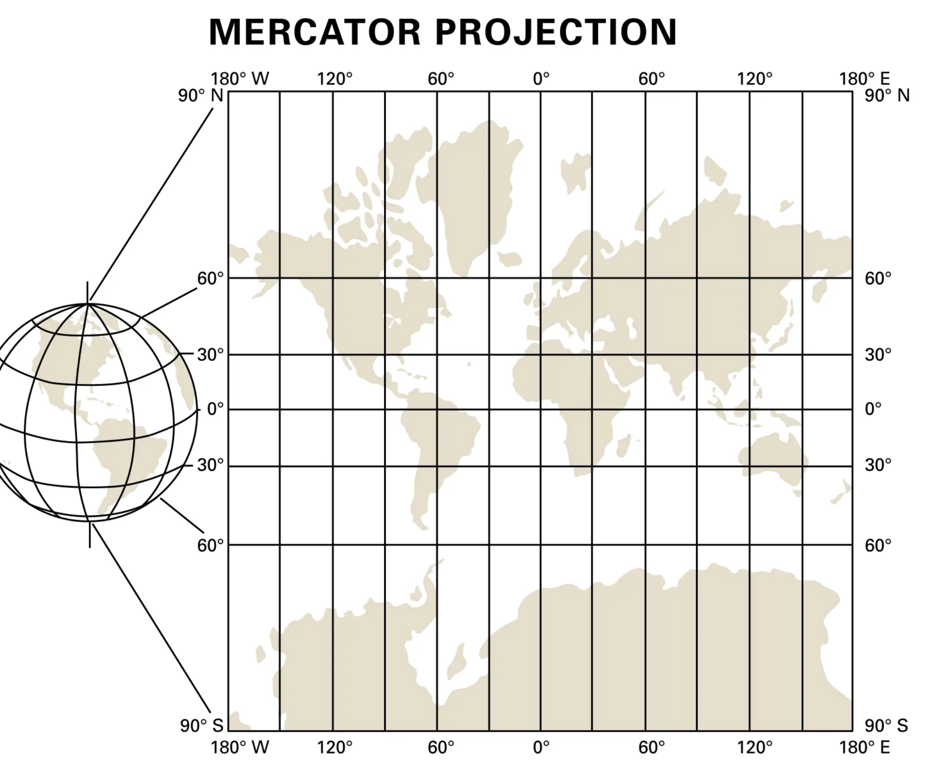
επεξηγηση
Για να κατανοήσουμε την μερκατορική πλεύση θα πρέπει να καταλάβουμε ότι βασίζεται στην μερκατορική προβολή χαρτών όπου οι μεσημβρινοί του μήκους είναι παράλληλοι με ίσες αποστάσεις μεταξύ τους αλλά για να παραστεί το σφαιρικό της γης οι παράλληλοι πλάτους παραμορφώνουν και πλαταίνουν όσο πλησιάζουμε στους πόλους μεγαλώνοντας η απόσταση μεταξύ τους .
Η μέθοδος με αυξομερή πλάτη είναι ακριβέστερη αφού έχουν προϋπολογισθεί με ακρίβεια σε σχέση με το σύγχρονο γεωδαιτικό σύστημα WGS84 οι υποδιαιρέσεις μεταξύ των πλατών και δίνονται σε πίνακες (Meridional Parts).

Slide 18
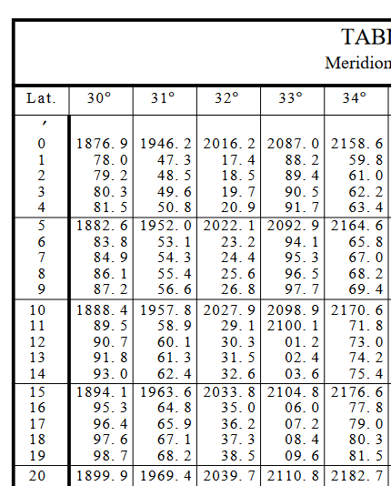
ΑΥΞΟΜΕΡΗ - επεξηγηση
Για να κατανοήσουμε την μερκατορική πλεύση θα πρέπει να καταλάβουμε ότι βασίζεται στην μερκατορική προβολή χαρτών όπου οι μεσημβρινοί του μήκους είναι παράλληλοι με ίσες αποστάσεις μεταξύ τους αλλά για να παραστεί το σφαιρικό της γης οι παράλληλοι πλάτους παραμορφώνουν και πλαταίνουν όσο πλησιάζουμε στους πόλους μεγαλώνοντας η απόσταση μεταξύ τους .
Η μέθοδος με αυξομερή πλάτη είναι ακριβέστερη αφού έχουν προϋπολογισθεί με ακρίβεια σε σχέση με το σύγχρονο γεωδαιτικό σύστημα WGS84 οι υποδιαιρέσεις μεταξύ των πλατών και δίνονται σε πίνακες (Meridional Parts).

Slide 19
ΑΥΞΟΜΕΡΗ - επεξηγηση
Meridional Parts
Είναι ο αριθμός των όμοιων υποδιαιρέσεων (κατατμήσεων) από τον ισημερινό έως τον παράλληλο ενός δεδομένου πλάτους.
Π.χ.
για το 20N το Meridional Part είναι 1217.3
(το ίδιο και για το 20S)
για το 10Ν το Meridional Part είναι 599.1
(Το ίδιο και για το 10S)
Ουσιαστικά ορίζει πόσο μεγαλύτερη είναι η απόσταση του πραγματικού πλάτους από το εικονιζόμενο μερκατορικό.

Slide 20
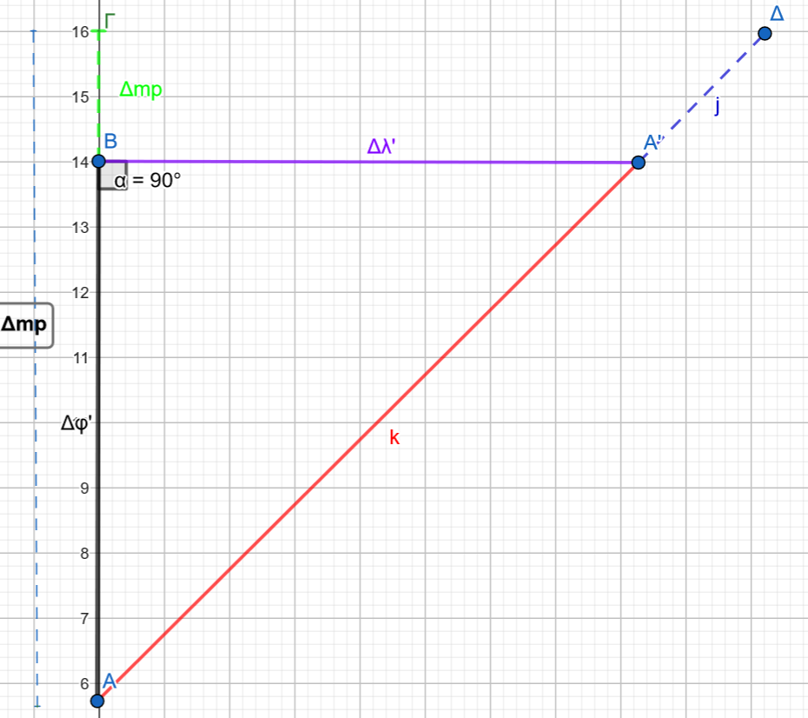
ΑΥΞΟΜΕΡΗ - επεξηγηση
Επειδή όπως είπαμε πιο πάνω, λόγω της μερκατορικής προβολής οι παράλληλοι πλάτους αυξάνονται σε απόσταση από τον Ισημερινό.
Για αυτό δεν μπορούμε να χρησιμοποιήσουμε το Δφ’ απευθείας παρά μόνον για τον υπολογισμό της λοξοδρομικής απόστασης (εικόνα ) .
Αντ’ αυτού χρησιμοποιούμε την διαφορά των Meridional Parts Δmp μεταξύ των πλατών αναχώρησης και άφιξης αφού η απόσταση είναι μεγαλύτερη από το πραγματικό Δφ.
Για να υπολογίσουμε την διαφορά Δmp προσθέτουμε τα ετερώνυμα meridional parts ή αφαιρούμε τα ομώνυμα. (N + S / S + N / N - N / S - S

Slide 21
επεξηγηση
Οι τύποι του ορθογωνίου τριγώνου γίνονται ώς εξής:
$$Υποτεινουσα=\frac{Βαση}{\cos{ζ}} =>κ=\frac{Δφ^{′}}{cosζ}$$
$$\cos{\begin{aligned}ζ=\frac{Βαση}{Υποτεινουσα}=>cosζ=\frac{Δmp′}{κ} \\ \end{aligned}}$$
$$tan\left(ζ\right)=\frac{Απεναντι_{Πλευρα}}{Βαση}=>tan\left(ζ\right)=\frac{Δλ′}{Δmp′}$$
$$sin\left(ζ\right)=\frac{Απεναντι_{πλευρα}}{Υποτεινουσα}=>sin\left(ζ\right)=\frac{p}{k}$$

Slide 22
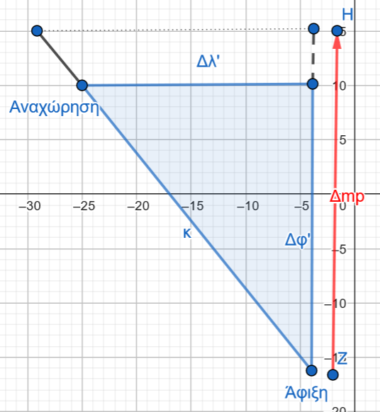
Επιλυση λοξοδρομικου προβληματοσ με αυξομερη
Αναχωρούμε από στίγμα φ= 40˚ 30’.0 N λ=074˚ 00’.0 W για προορισμό με φ= 55˚ 30’.0 S λ=037˚ 30’.0 Ε.
Να βρεθούν η πορεία ζ και η απόσταση κ
Αρχικά θα πρέπει να βρούμε τις διαφορές πλάτους φ και μήκους λ καθώς και το Δmp ώστε να συμπεριλάβουμε την παραμόρφωση του πλάτους.
Τις μοίρες των διαφορών τις μετατρέπουμε σε πρώτα (‘)
Φ_{αν} = 40˚ 30’.0 Ν | λ_{αφ} = 074˚ 00’.0 W | MP_{αν} = 2647.0
Φ_{αφ}= 55˚ 30’.0 S (+) | λ_{αν =} 037˚ 30’.0 E (+) | MP_{αφ}= 4001.6 (+)
Δφ= 96˚ 00’.0 S | Δλ = 111˚ 30’ E | Δ_{mp} = 6648.6
Δφ’ = 5760’ s | Δλ’ = 6690’ E | Δ_{mp} = 6648.6

Slide 23
Επιλυση λοξοδρομικου προβληματοσ με αυξομερη
Αναχωρούμε από στίγμα φ= 40˚ 30’.0 N λ=074˚ 00’.0 W για προορισμό με φ= 55˚ 30’.0 S λ=037˚ 30’.0 Ε. Να βρεθούν η πορεία ζ και η απόσταση κ
Δφ’ = 5760’ S
Δλ’ = 6690’ E
Δ_{mp} = 6648.6
Έπειτα από τους τύπους που έχουμε εξαγάγει βρίσκουμε την τεταρτοκυκλική πορεία.
$$tan\left(ζ\right)=\frac{Απεναντι_{Πλευρα}}{Βαση}=>tan\left(ζ\right)=\frac{Δλ′}{Δmp′}$$
Tan(ζ) = 6690 / 6648.6 => ζ = S 45.2˚E => 180˚ – 45.2˚=
134.8 ˚ = ζ

Slide 24
Επιλυση λοξοδρομικου προβληματοσ με αυξομερη
Αναχωρούμε από στίγμα φ= 40˚ 30’.0 N λ=074˚ 00’.0 W για προορισμό με φ= 55˚ 30’.0 S λ=037˚ 30’.0 Ε. Να βρεθούν η πορεία ζ και η απόσταση κ
Δφ’ = 5760’ S
Δλ’ = 6690’ E
Δ_{mp} = 6648.6
ζ = 134.8 ˚
Υπολογίζουμε την απόσταση κ:
$$Υποτεινουσα=\frac{Βαση}{\cos{ζ}} =>κ=\frac{Δφ^{′}}{cosζ}$$
κ = 5760’ / cos(134.8˚)=> κ = 8174.5nm

